Slide 1
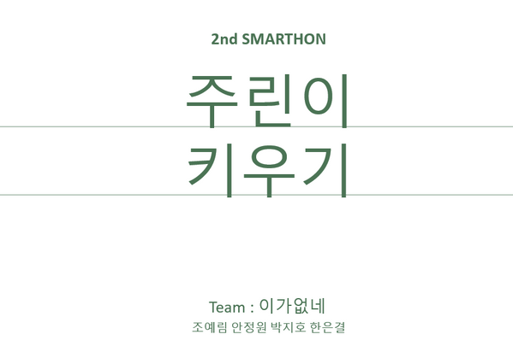
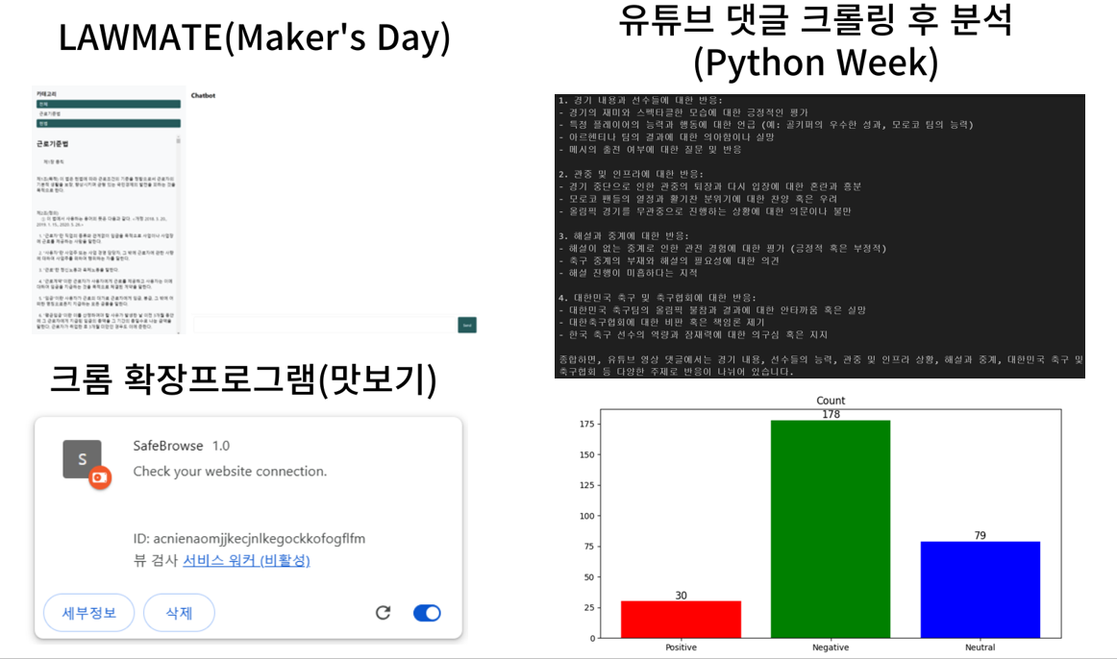
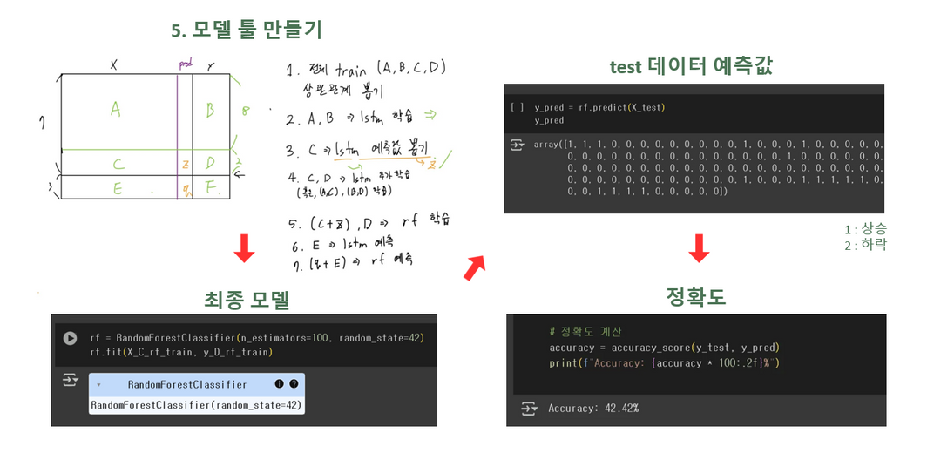
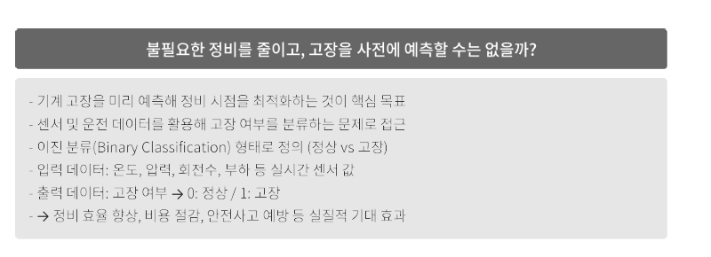
01
경험
ML 기반 예지보전 모델 개발

Slide 2
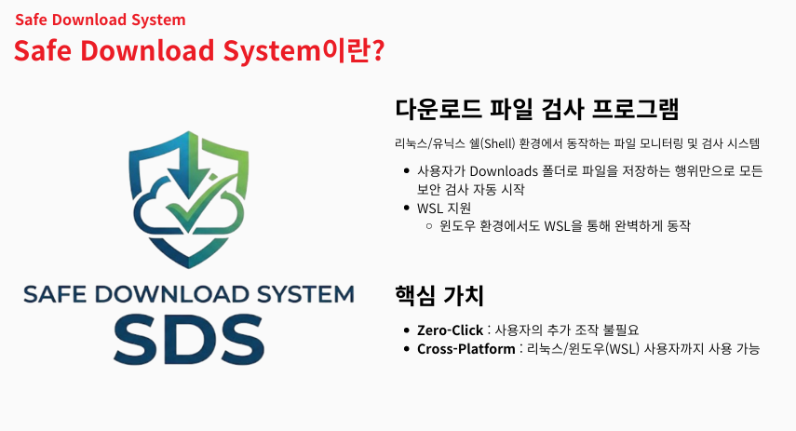
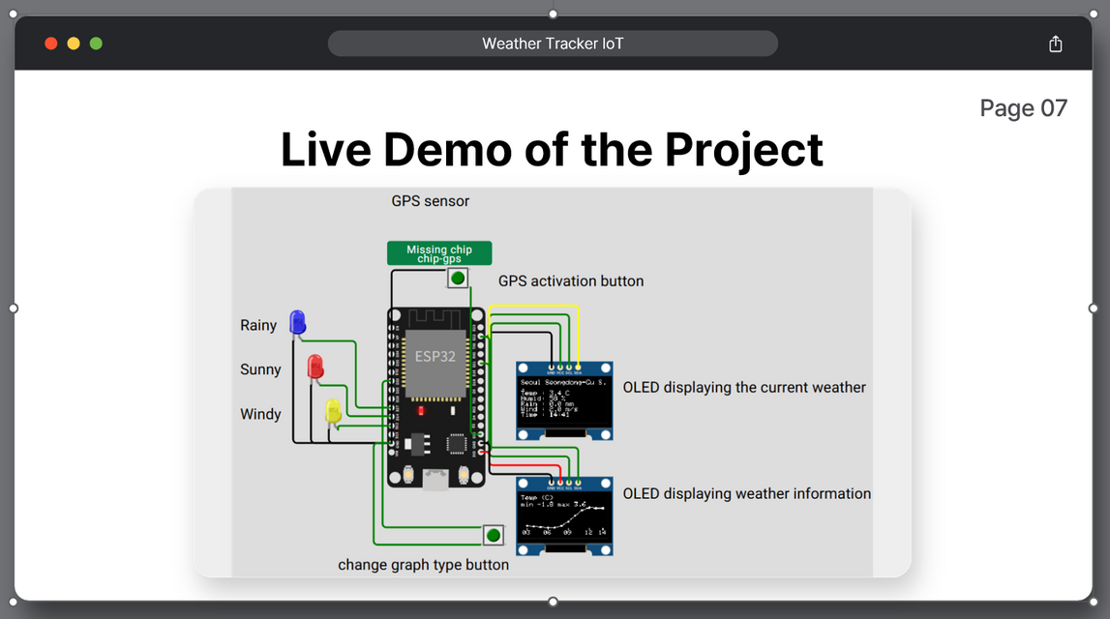
01
경험

Slide 3
02
본인의 장점
적당한 팀 프로젝트 및
팀장 경험
다양한 분야 경험
VLA 관련 공부 중
프로젝트 방향성 제시
구체적인 계획 제시 가능
프로젝트에 진심인 편
얇지만 다양한 경험 있음
새로운 툴이나 언어에도 관심 많음
어떤 프로젝트이든 가리지 않고 참여 가능
VLA 에 관심이 생겨 공부 진행 중
하드웨어 다루는 것도 환영

